Slide 1
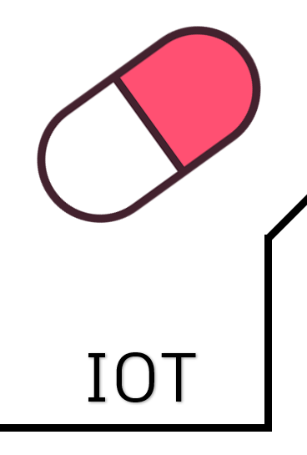
스마트 IOT 약통
TEAM 5
전자전기공학부 | 김진희
전자전기공학부 | 이태호
기계공학부 | 이승엽
기계공학부 | 이재욱
화학공학/고분자공학부 | 장연경

Slide 2
Table of Contents
X
1. Introduction
2. System
3. Testing
4. Discussion & Conclusion

Slide 3
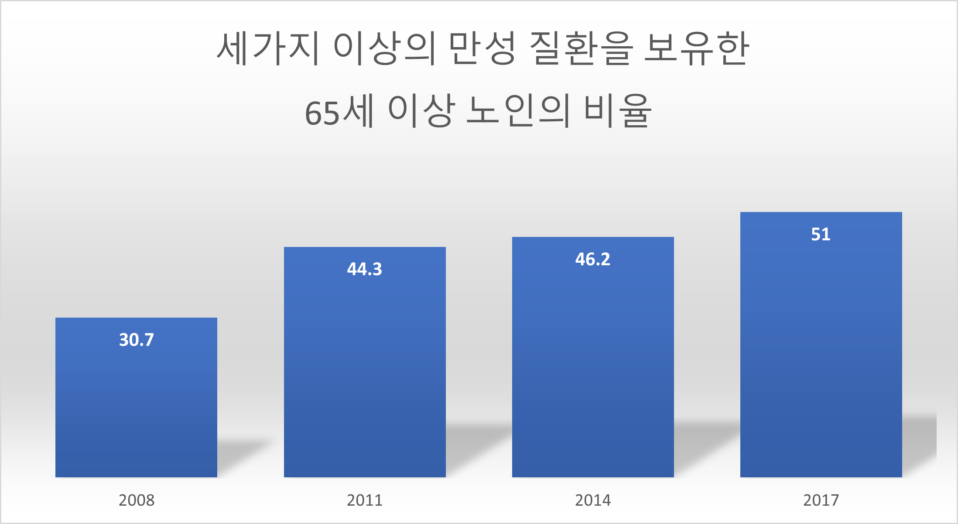
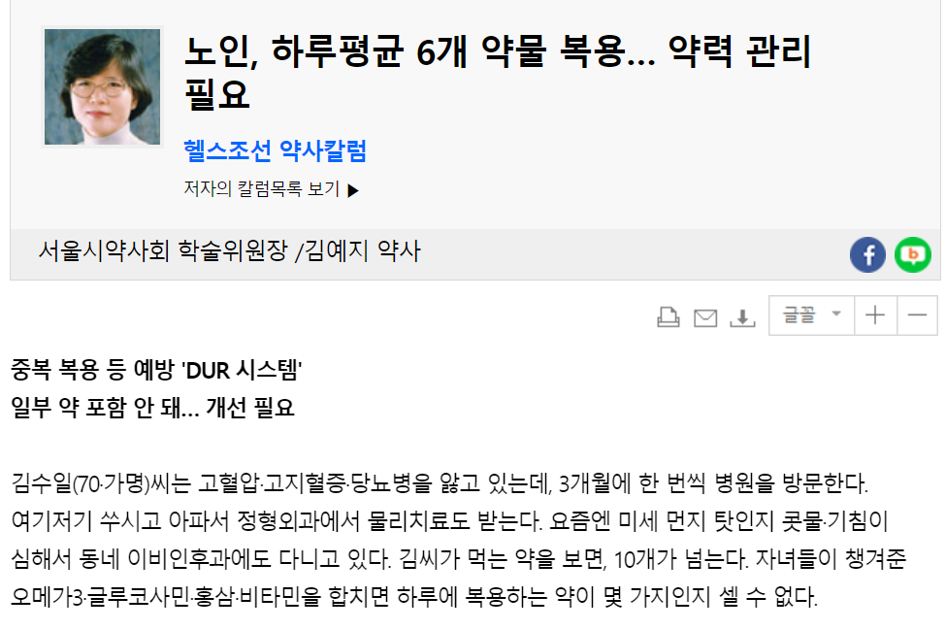
문제 상황
증가중
> 만성질환 보유 65세 이상 노인 비율 증가
> 노인이 복용하는 약물에 대한 관리 필요
복용 약물 관리를 해 주는 발명품을 통해 문제를 해결하려 함

Slide 4
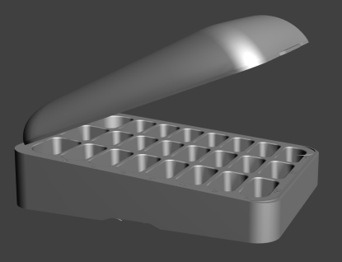
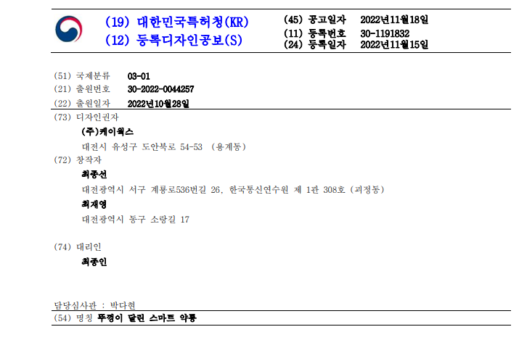
기존 특허
한종류의 알약을 보충하는 형식
다양한 종류의 알약을 제공하지 못함
다양한 알약을 보충하더라도, 노령인이 무엇을 먹어야 할지 구분하지 못할 가능성 존재
▶ 타이머 기반 스마트 약통

Slide 5
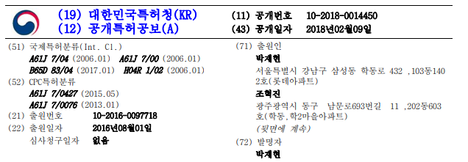
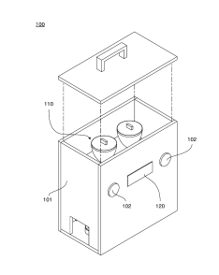
기존 특허
타이머를 설정해서, 알약이 나오는 시간을 설정
알약 배출시 알람이 없음.
기계에 부착된 타이머를 조정해 직접 알람을 맞춰 줘야 하는 불편함
▶ 타이머 기반 스마트 약통

Slide 6
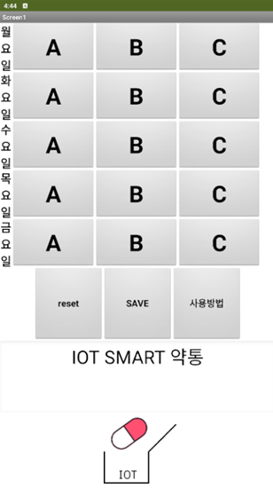
새로운 아이디어 고안
분리된 약통을 사용하여, 약 종류를 다르게 제공
A
B
C
어플로 복약 정보 입력
알약 배출시 부저가 울림
사용자의 움직임 감지 후
자동으로 열리도록 설정

Slide 7

전체 시스템 설명

Slide 8

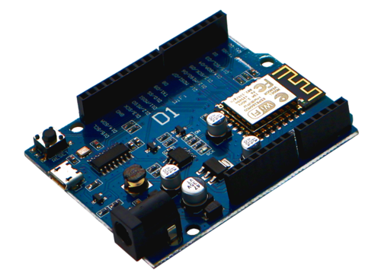
System overview
1. 어플을 통해 약 지급 일정을 설정
2. Firebase 서버에 일정이 저장됨.
3. D1 R1 보드가 와이파이 통신을 통해 서버에 업로드 된 일정을 보드에 저장
4. 시간이 되면 약통이 작동을 함.
2
1
3
4

Slide 9

1. 어플 통해 약 지급 일정 설정
요일마다 약 정보 입력
+
복약 시간 설정

Slide 10
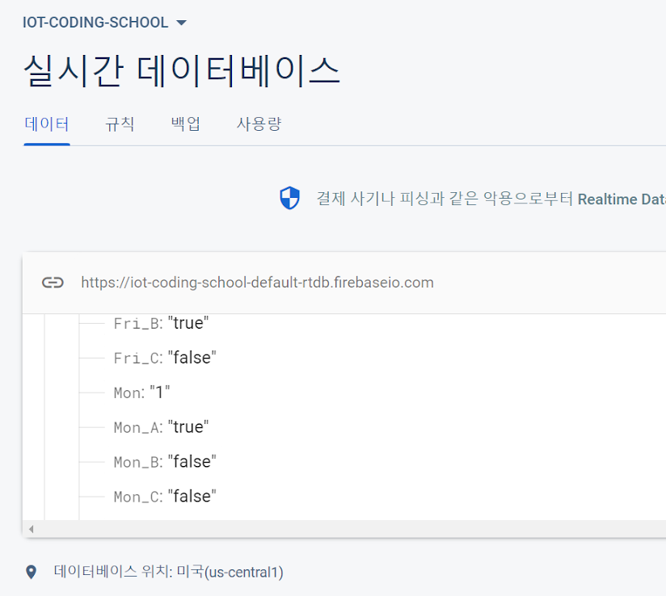

2. Firebase 서버에 일정 저장

Slide 11
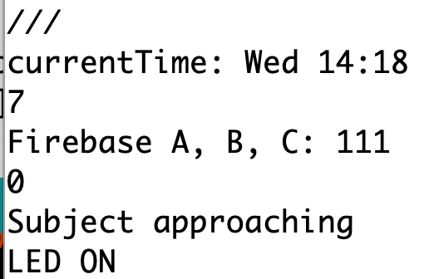
3. D1 R1 보드가 서버에 업로드 된 일정을 보드에 저장

Slide 12
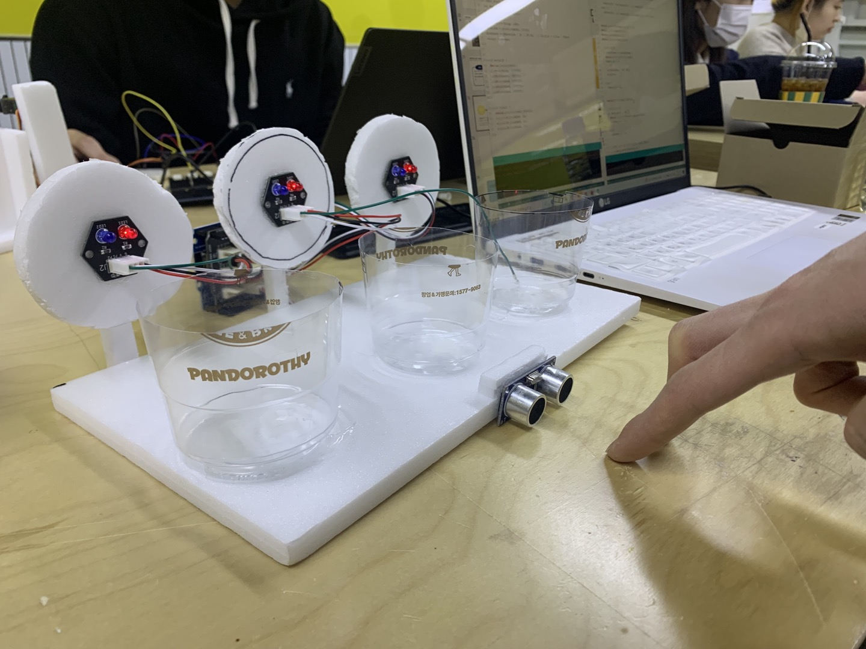

4. 특정 시간이 되면 약통 작동

Slide 13
하드웨어 설명

Slide 14
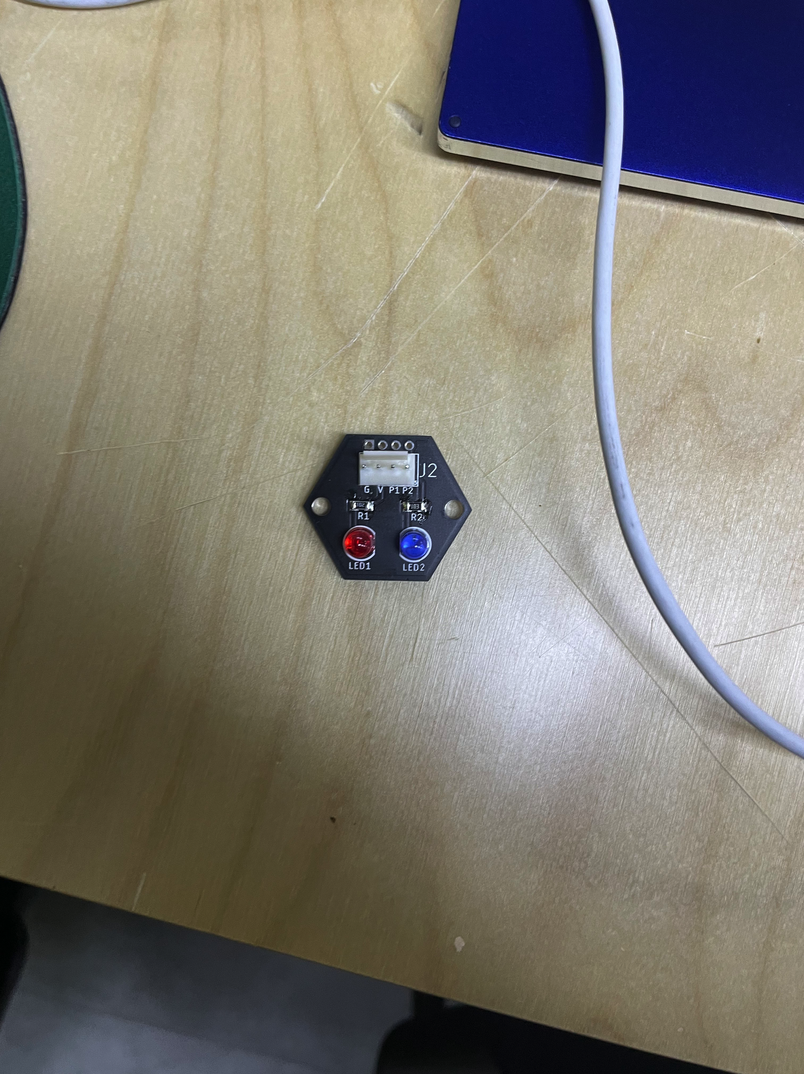
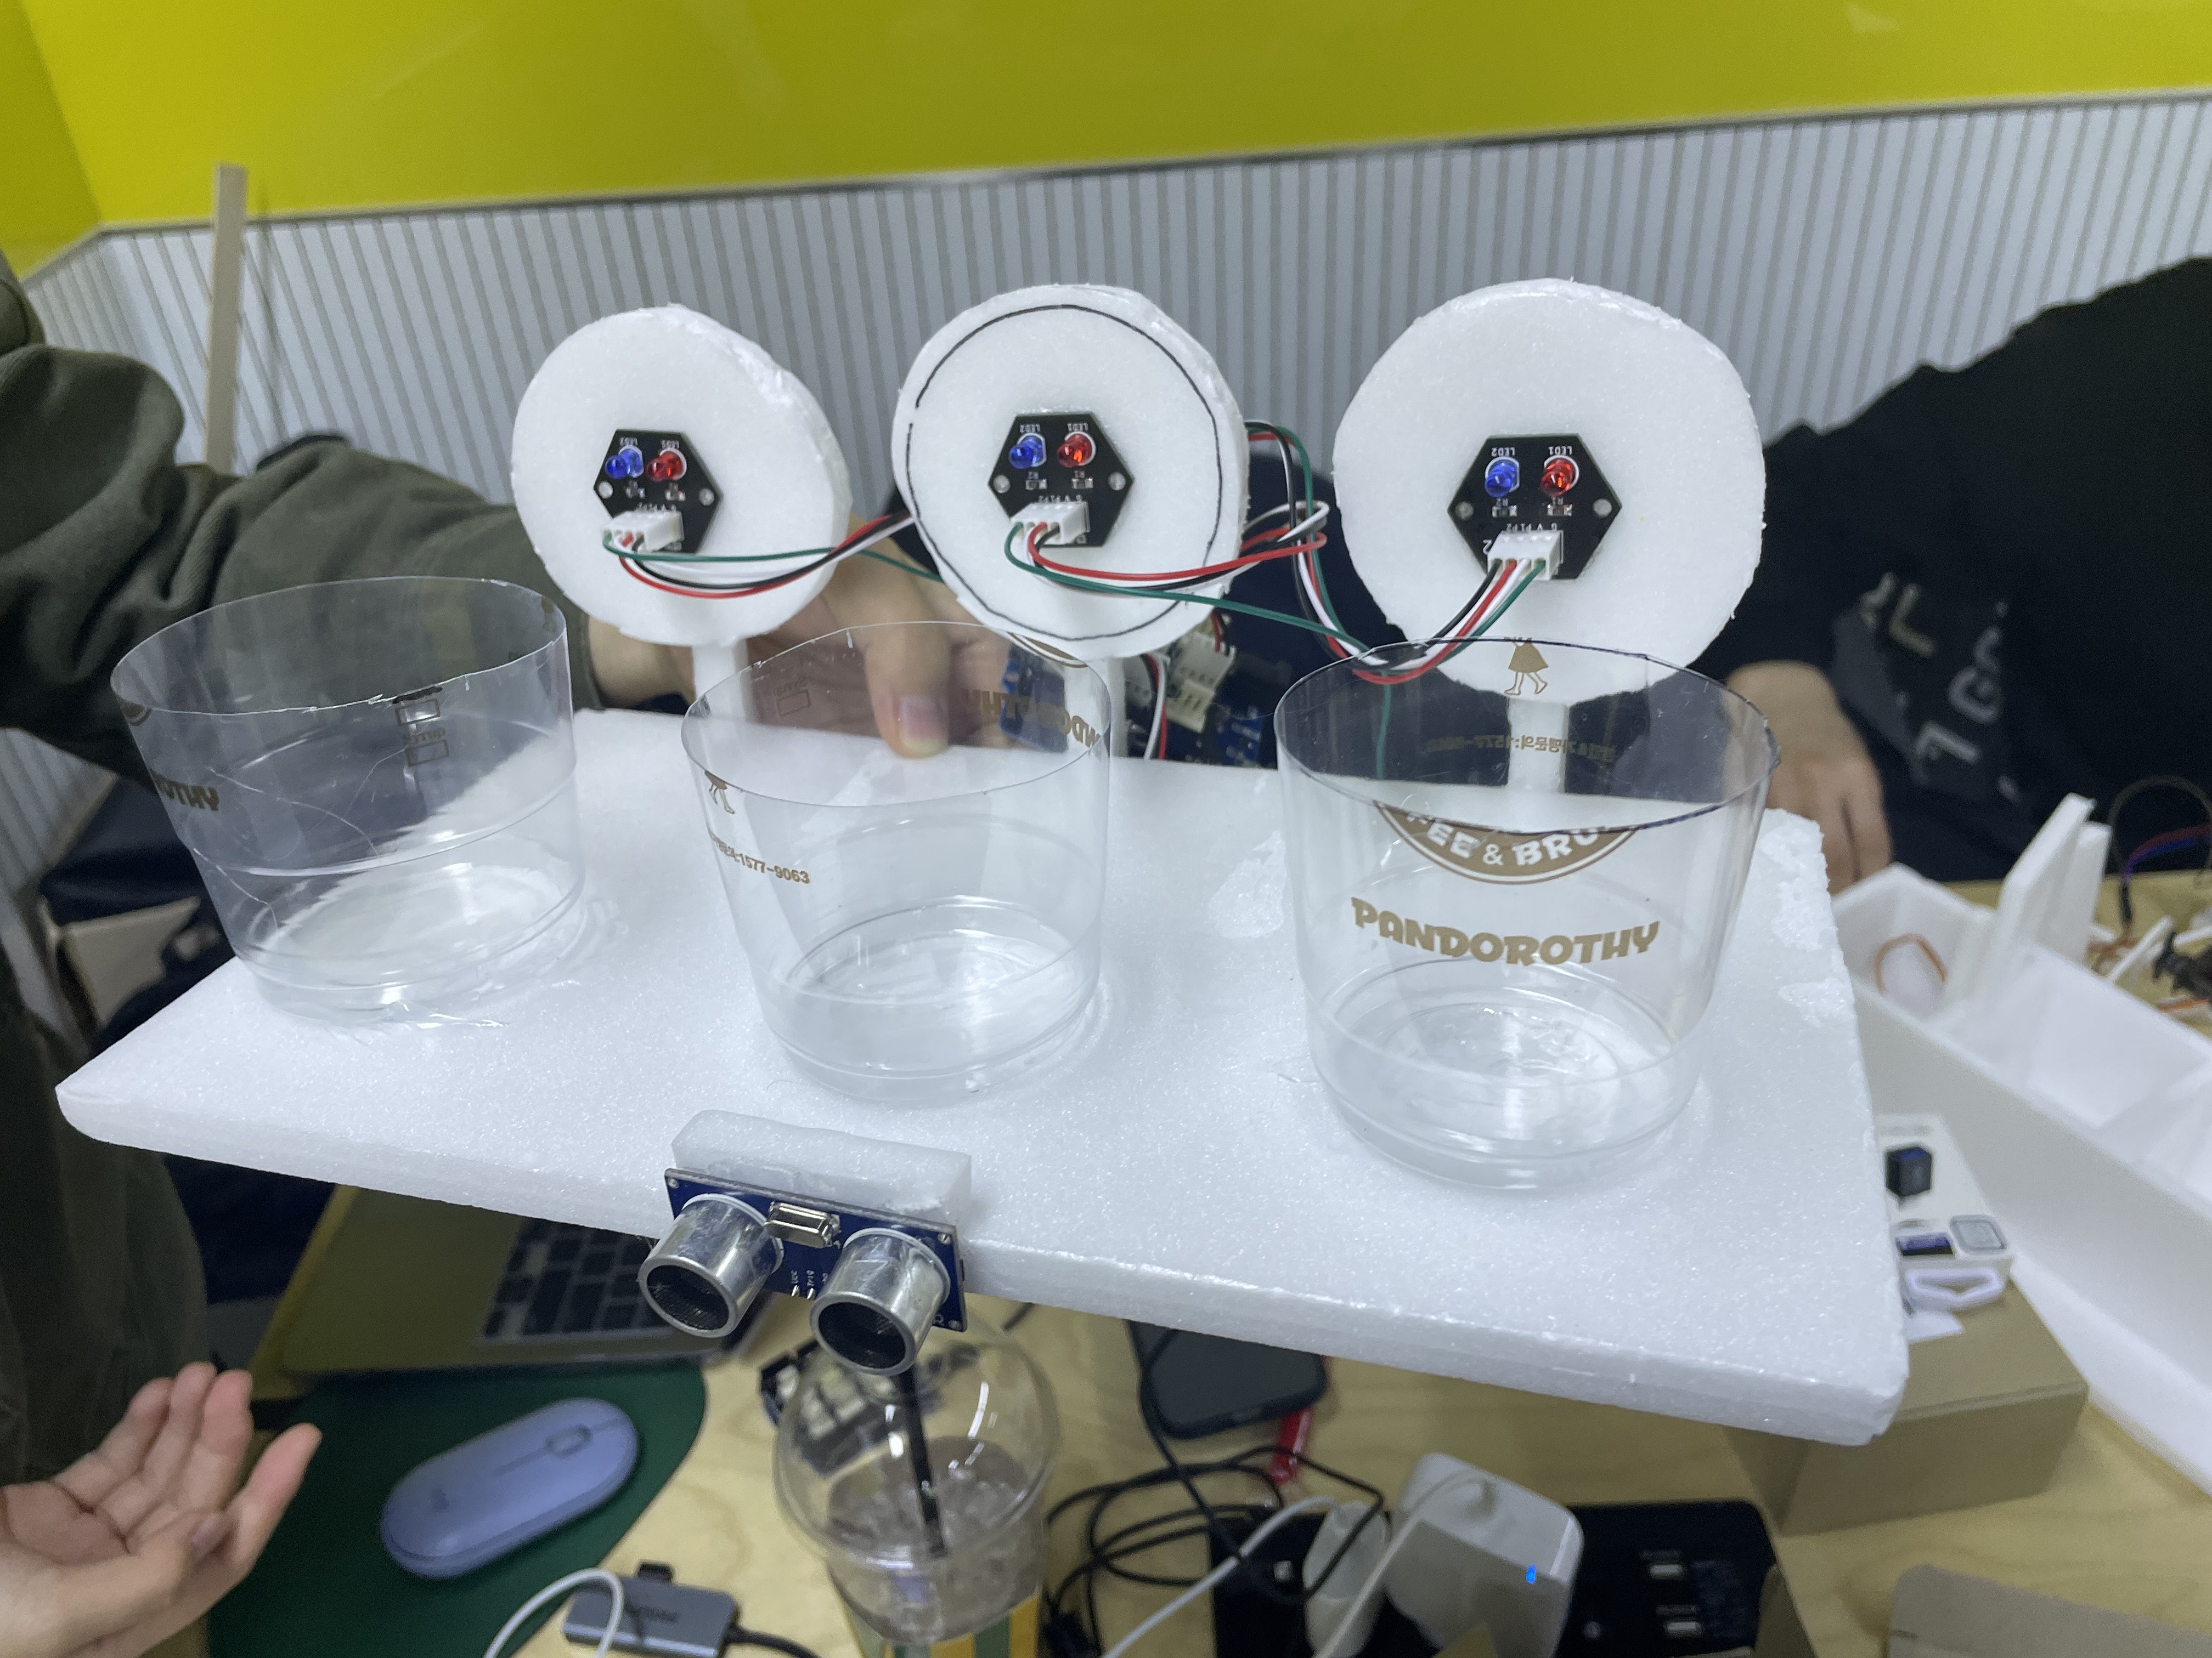
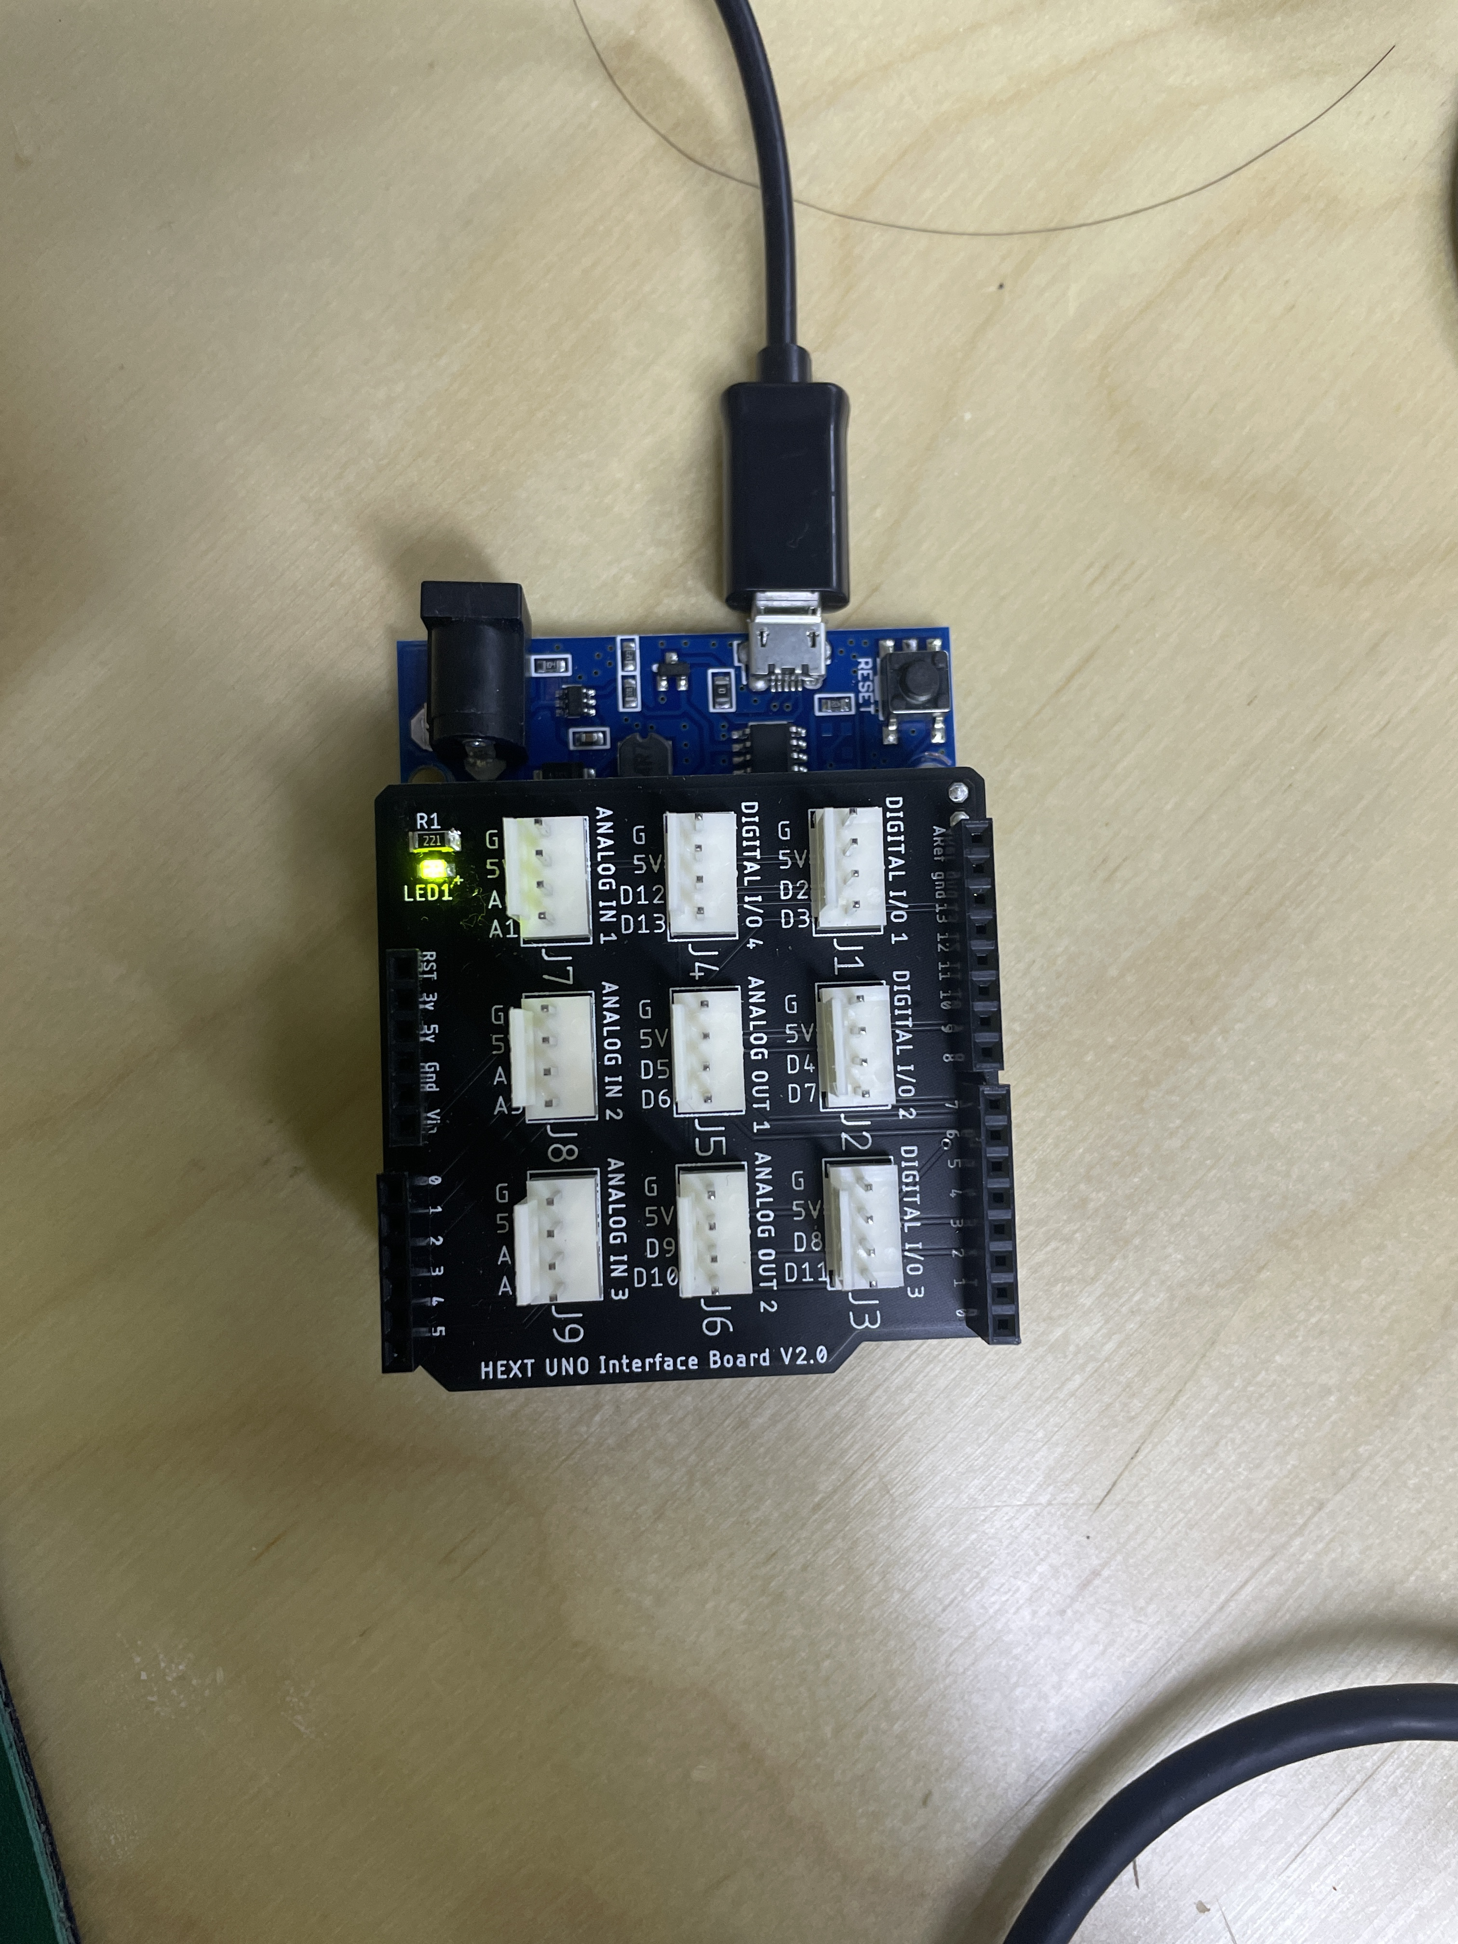
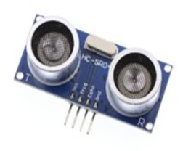
전체 하드웨어 모습
HEX LED 보드
WEMOS 보드
초음파 센서

Slide 15
코드 설명

Slide 16
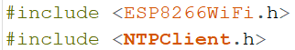
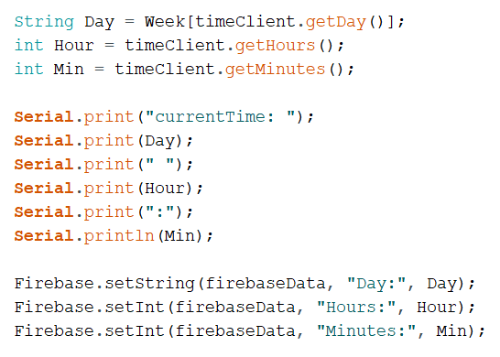
코드 예시: NTP 시간 가져와 firebase 저장

Slide 17
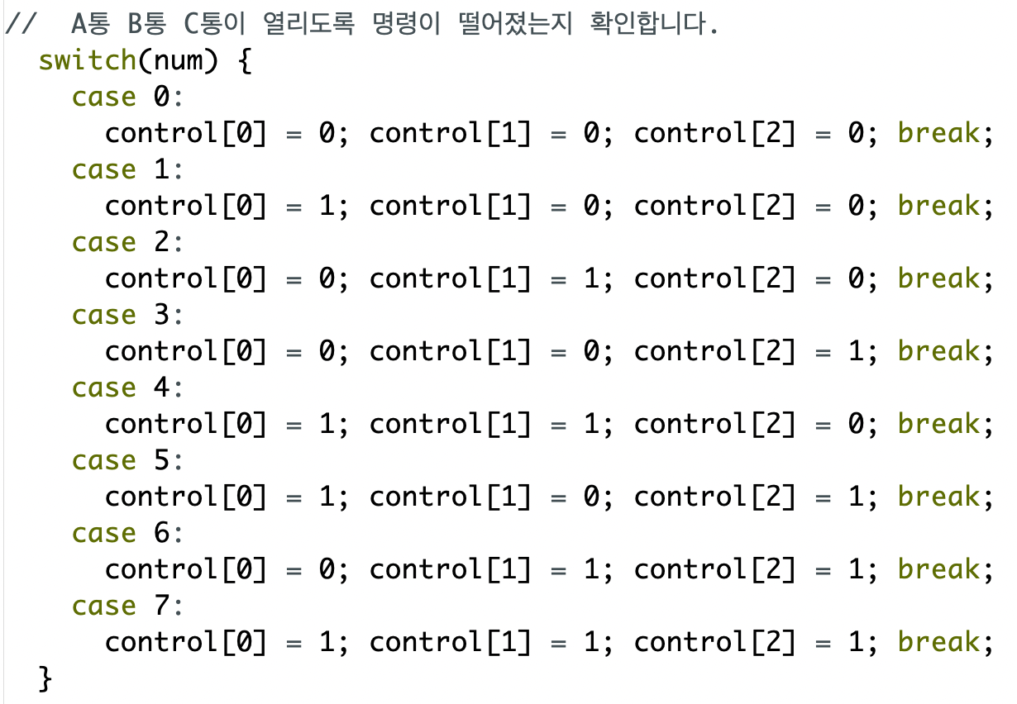
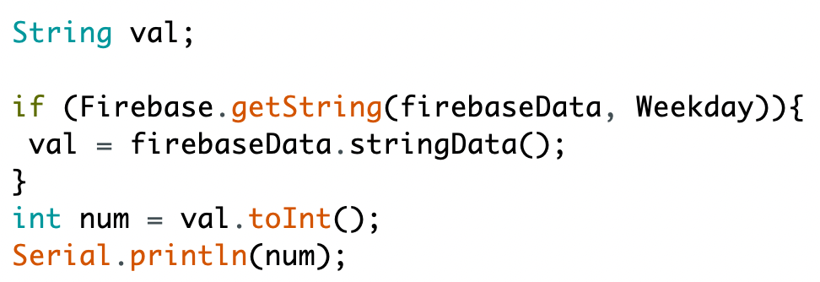
코드 예시: Firebase에서 약통 정보 수신받아 선택

Slide 18
어플 설명

Slide 19
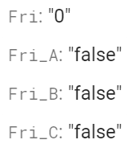
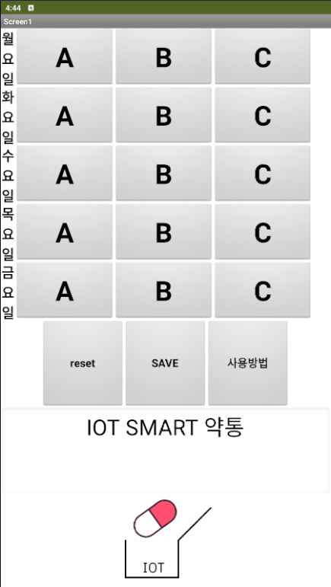
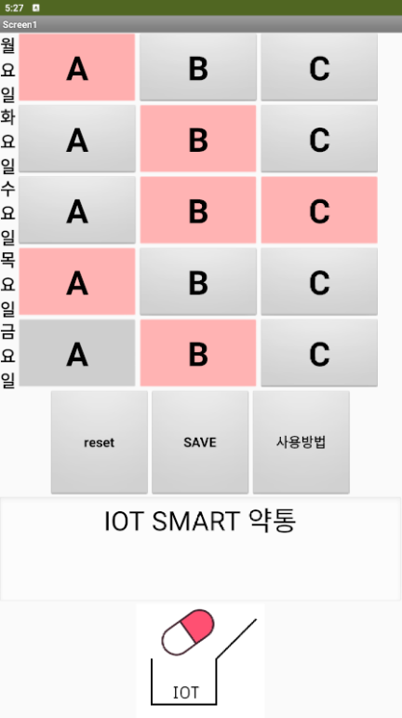
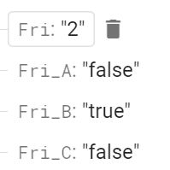
일정 저장 기능
서버 사진 전
▶ 버튼을 누른 특정 날 필요한 약의 뚜껑이 열리게 일정을 저장

Slide 20
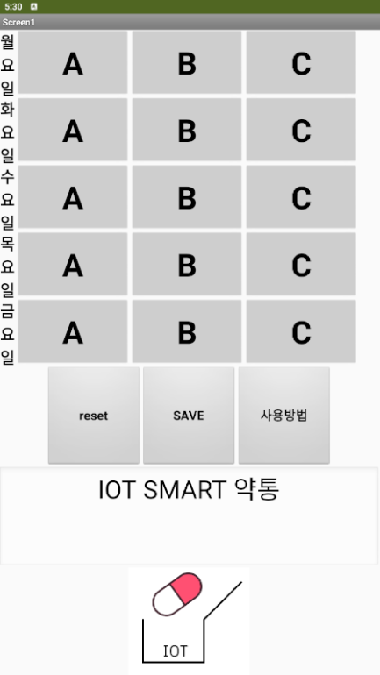
일정 리셋 기능
▶ 리셋 버튼을 눌러 서버에 저장된 기존의 일정을 초기화 함.

Slide 21
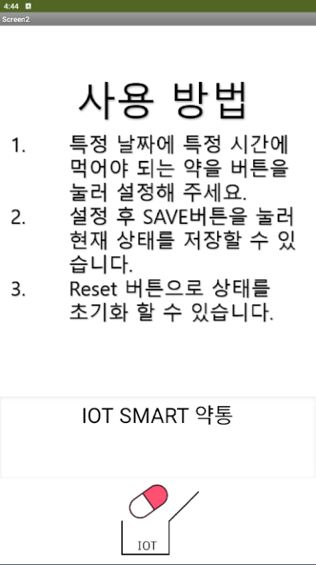
사용방법 조회 기능
뒤로 가기
▶ 사용방법 버튼을 눌러 사용방법 조회가 가능
원래 화면으로 복귀

Slide 22
시연 모습 동영상

Slide 23
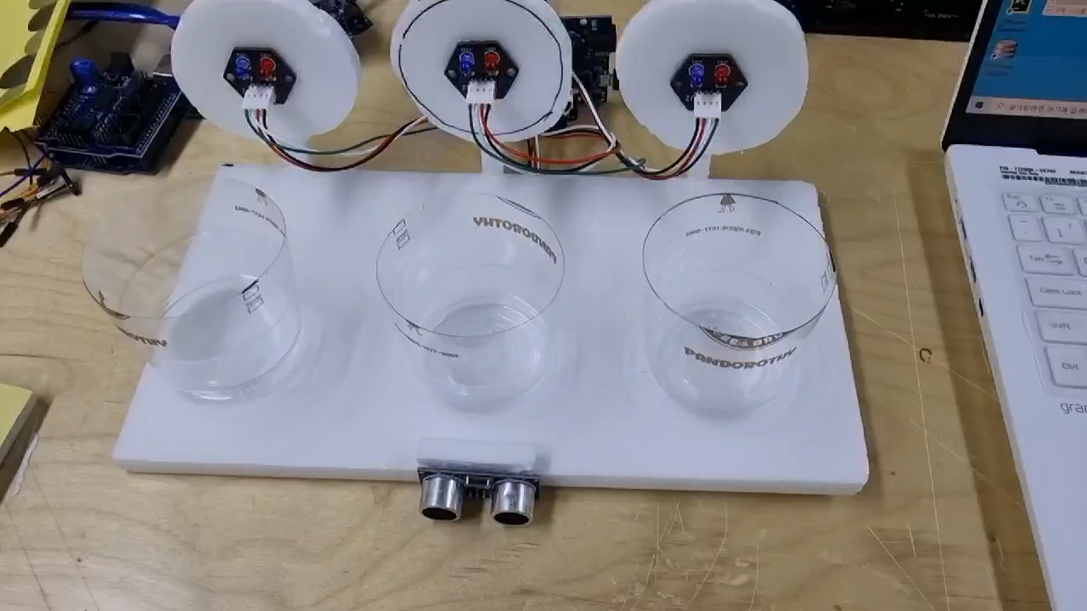
시연 동영상

Slide 24
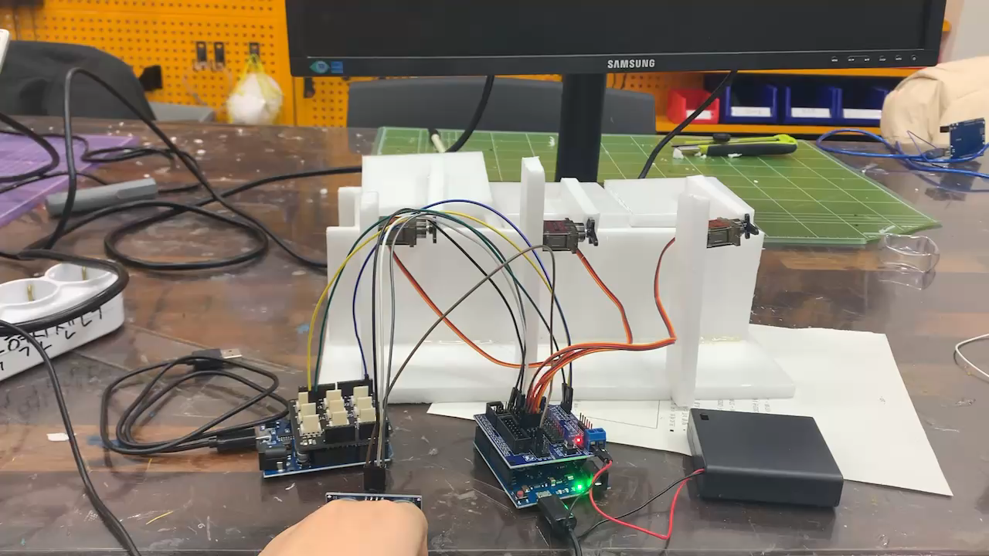
시연 동영상

Slide 25
한계점 및 개선

Slide 26
아이디어 보완 가능성
한계점
개선 방안
개선방안
우드락으로 제작하여 약통 내구성이 떨어짐.
시간 설정을 어플 내에서 매뉴얼적으로 해주어야 함.
어플의 사용자가 한 명으로 제한됨
3D 프린터를 이용해 약통 모델을 제작하면 내구성을 높일 수 있음.
어플 내에서 시간 설정 기능 구현
어플을 동시에 사용할 수 있는 사용자의 수를 늘림

Slide 27
감사합니다

Slide 28

어플을 통해
약 지급 일정을
설정
Firebase 서버
서버에 일정이
저장됨.
아두이노 통신을 통해
서버에 업로드된 일정을 실시간으로 모니터링 후
시간이 되면,
약통이 열림.
어플을 통해 약 지급 일정을 설정
Firebase 서버에 일정이 저장됨.
D1 R1 보드가 와이파이 통신을 통해 서버에 업로드 된 일정을 모니터링 한 후, 시간이 되면 약통을 작동함

Slide 29
s

Slide 30

2022학년도 겨울방학 IoT창업코딩스쿨
스마트 IOT 약통 프로젝트
Team 5
화학공학/고분자공학부 장연경
전자전기공학부 김진희
전자전기공학부 이태호
기계공학부 이승엽
기계공학부 이재욱

Slide 31
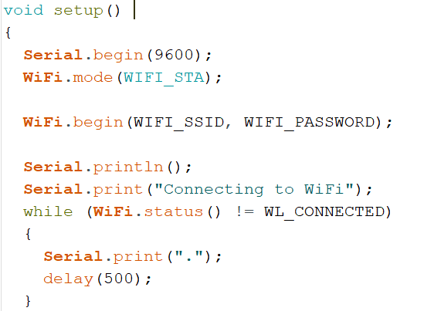
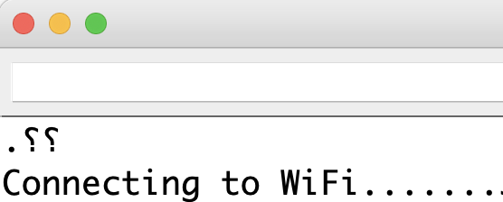
코드 예시: Wifi 접속 과정

Slide 32
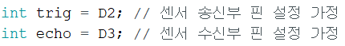
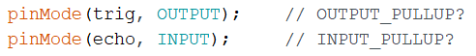
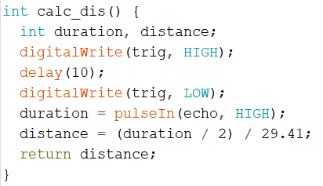
코드 예시: 초음파 센서 작동 코드

Slide 33
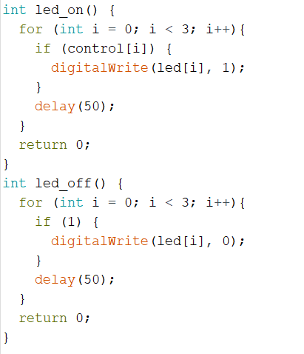
코드 예시: 시간 비교 후 LED 켜고 끄기

Slide 34
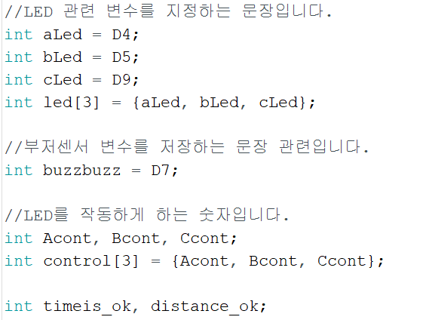
코드 예시: 변수 지정
led[3] : 약통 a,b,c
Buzzbuzz : 부저 센서 변수
Control[3] : 실제로 열려야하는 약통을 가리킴
Timeis_ok : 현재 시간과 복약 시간이 같을 때
Distance_ok : 초음파 센서가 30cm 이하를 감지했을 때

